Slide 1


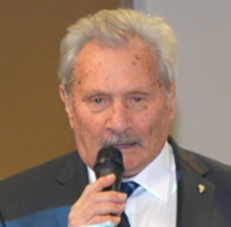
12
1939-2019
Sergio Conte fecit
Bolzano
30.01.2020
PARTE 2

Slide 2
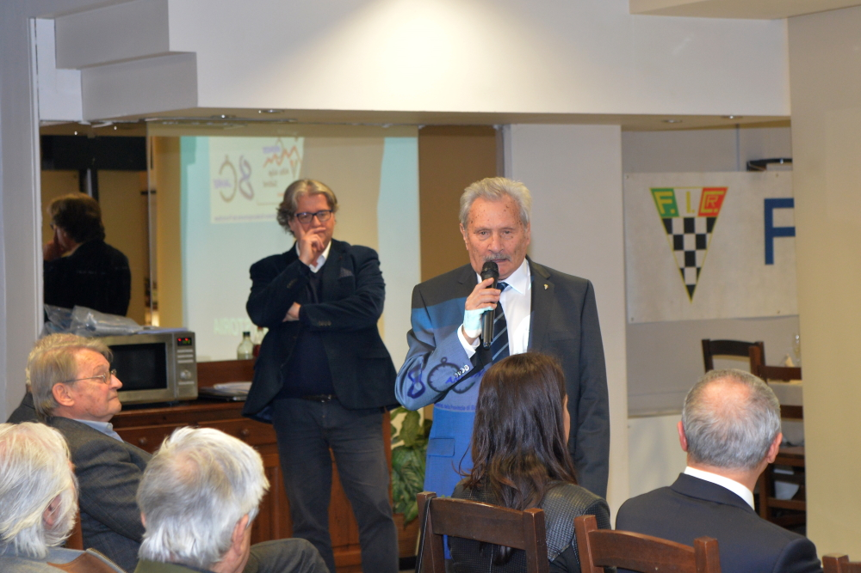
13
1939-2019
Bolzano
30.01.2020

Slide 3
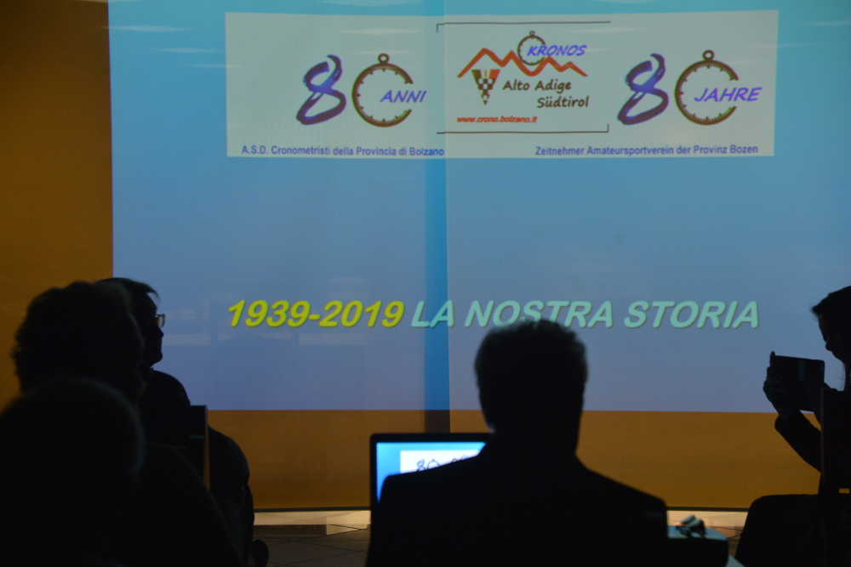
14
1939-2019
Bolzano
30.01.2020

Slide 4

15
1939-2019
Bolzano
30.01.2020

Slide 5
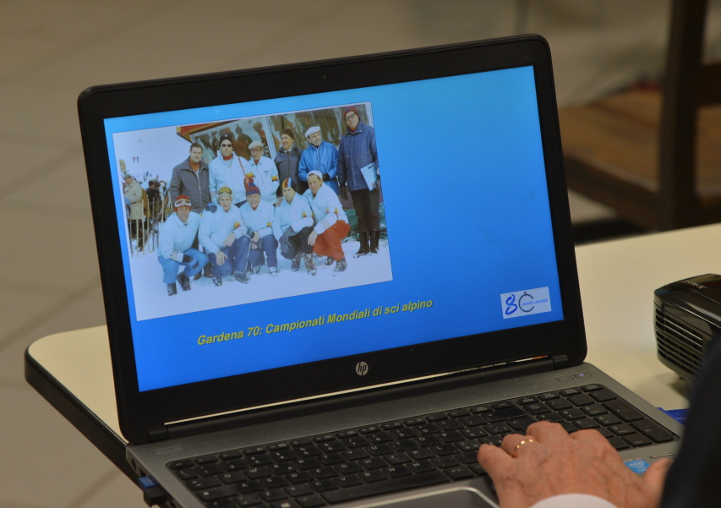
16
1939-2019
Bolzano
30.01.2020

Slide 6
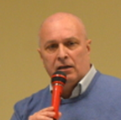
17
1939-2019
Franco Bragagna dixit
Bolzano
30.01.2020

Slide 7
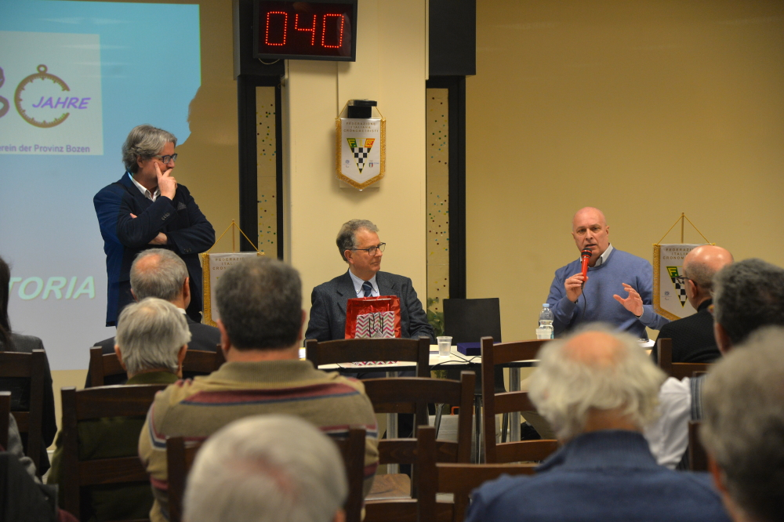
18
1939-2019
Bolzano
30.01.2020

Slide 8
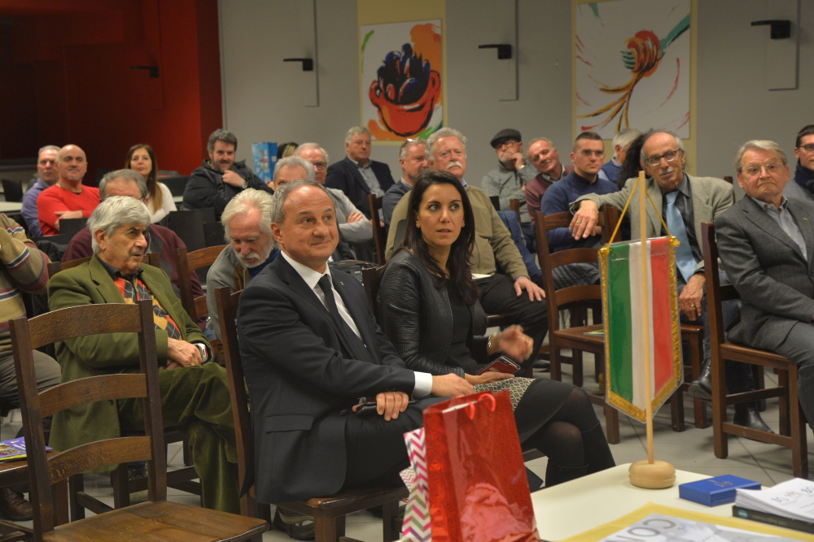
19
1939-2019
Bolzano
30.01.2020

Slide 9
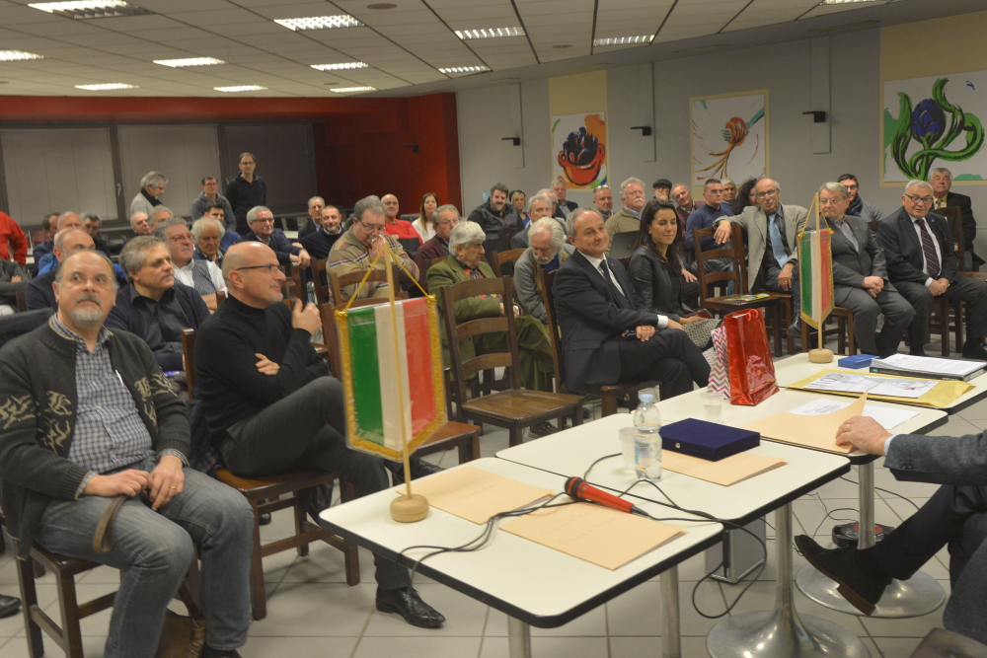
20
1939-2019
Bolzano
30.01.2020

Slide 10
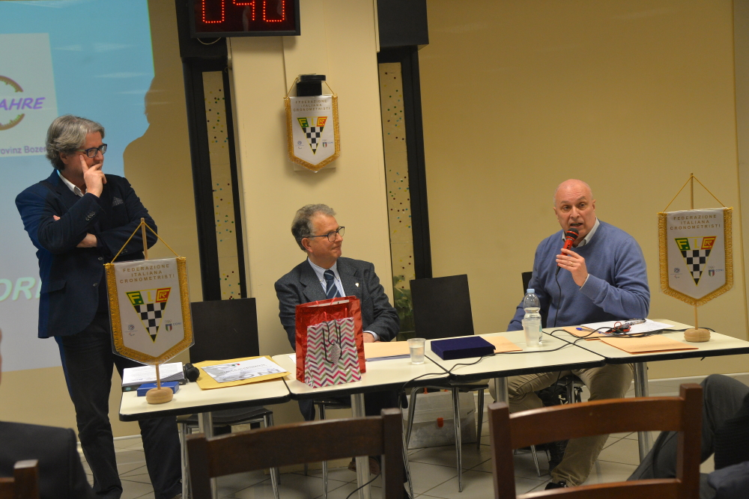
21
1939-2019
Bolzano
30.01.2020

Slide 11
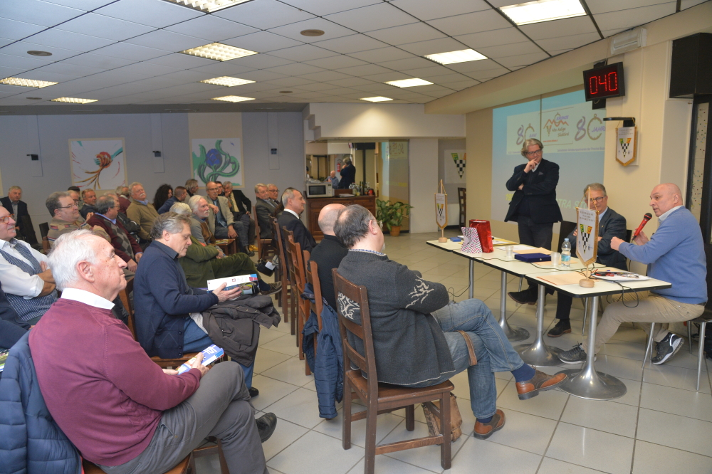
22
1939-2019
Bolzano
30.01.2020

Slide 12
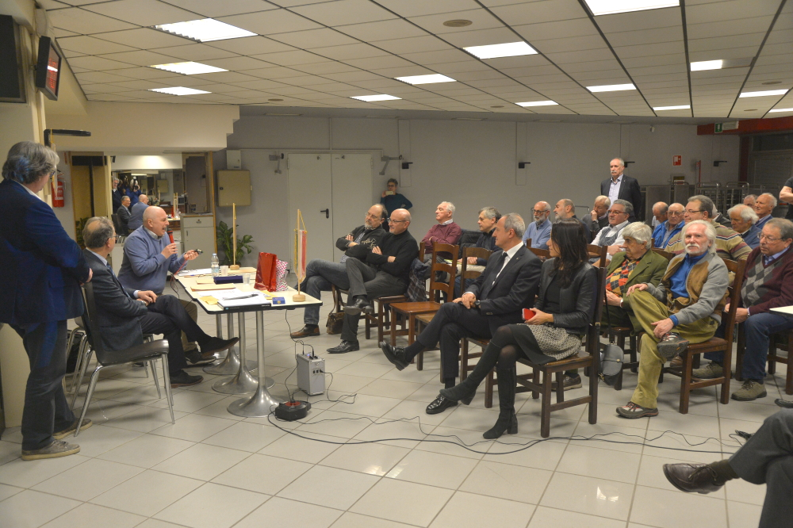
23
1939-2019
Bolzano
30.01.2020

Slide 13
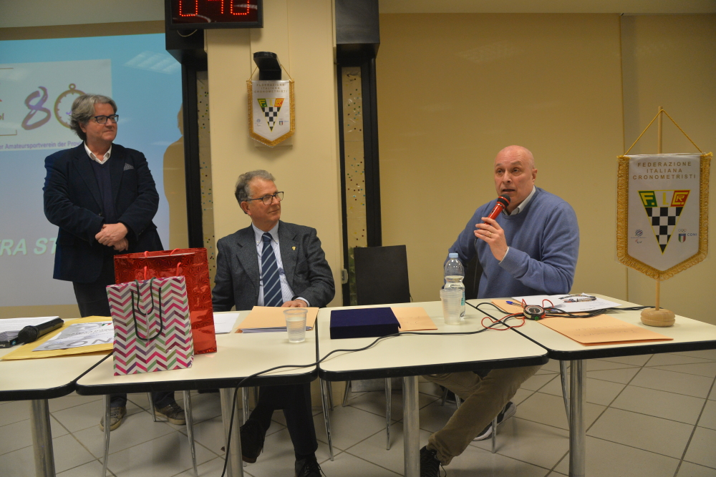
24
1939-2019
Bolzano
30.01.2020

Slide 14
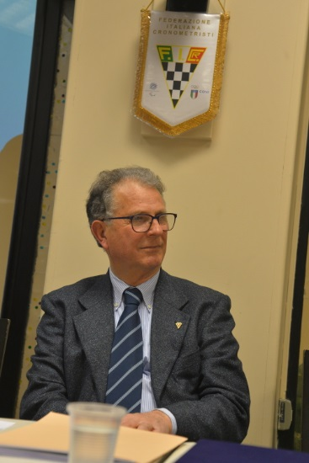
25
1939-2019
Bolzano
30.01.2020
FINE PARTE 2

